Slide 1

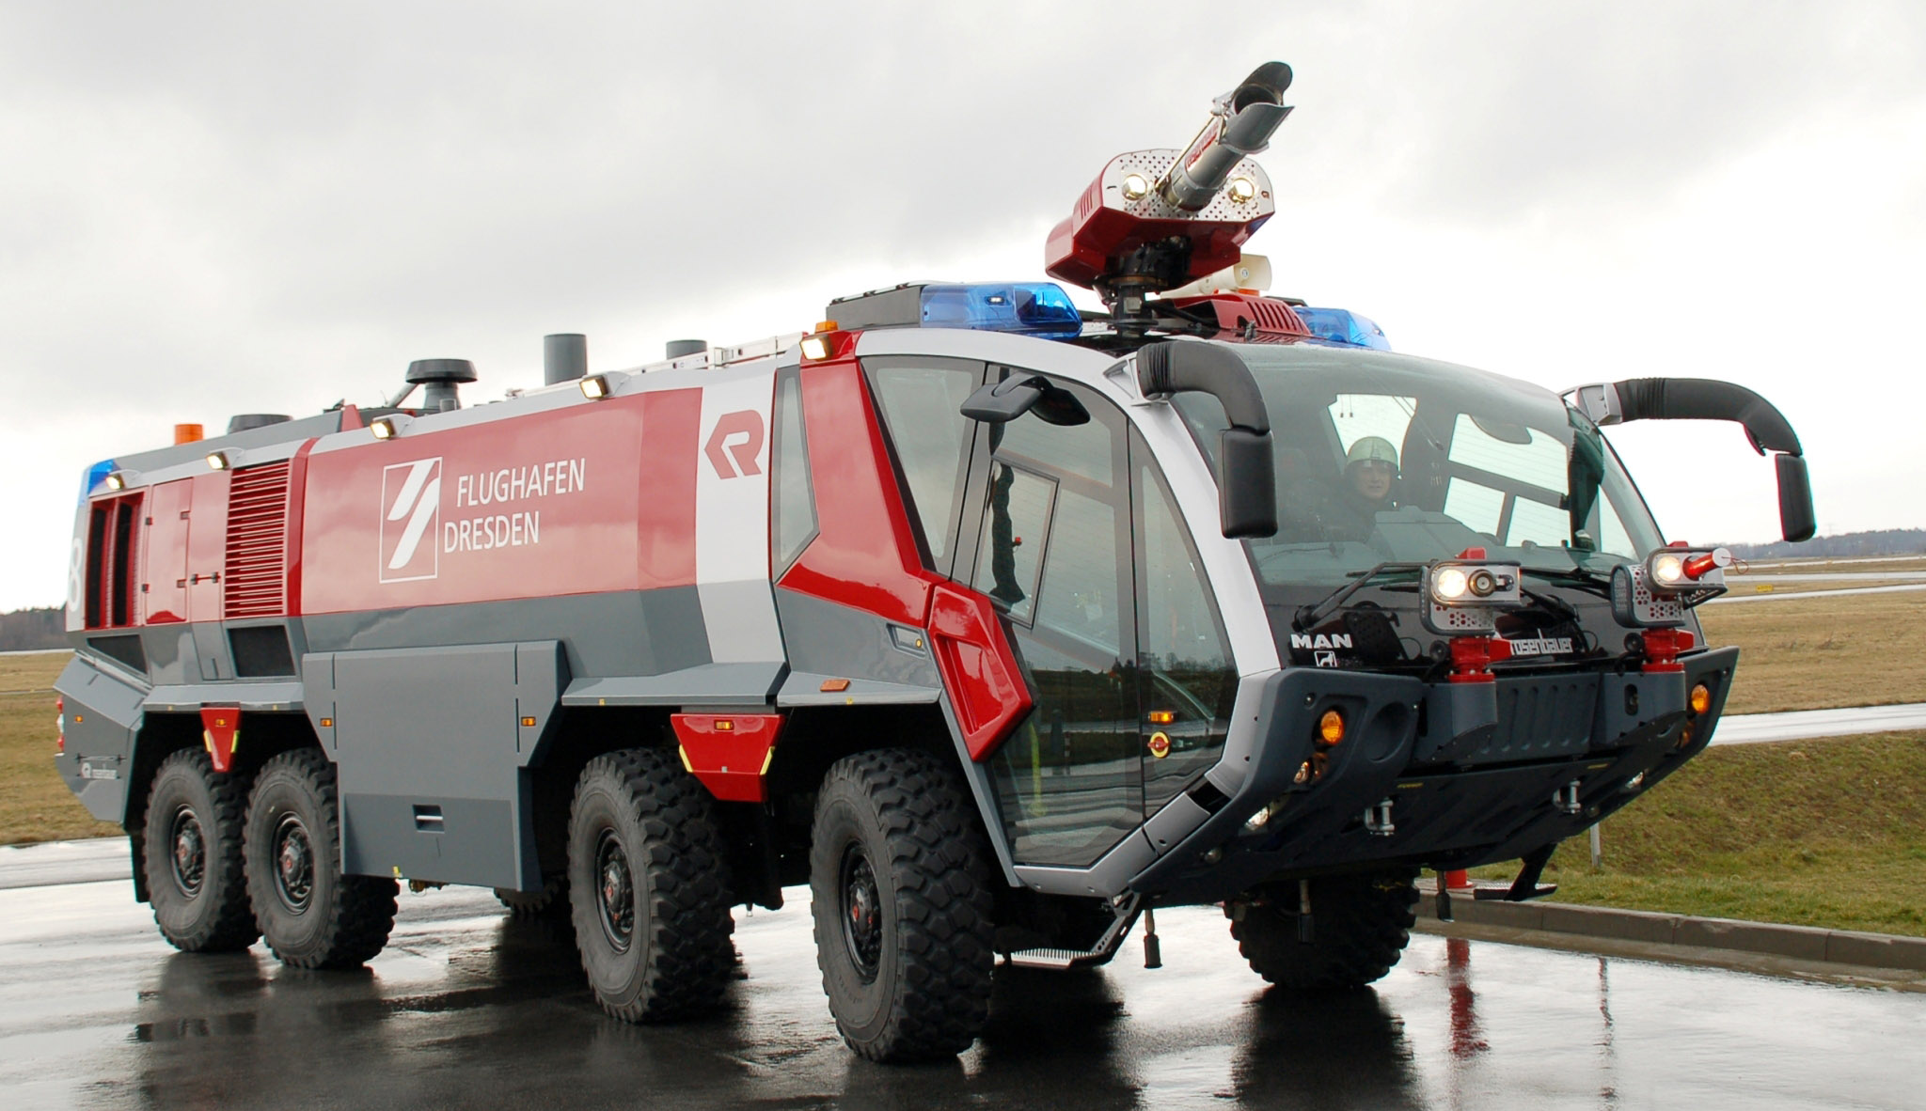
Bildquelle: https://en.wheelsage.org/rosenbauer/logotypes/457430/
Bildquelle: http://www.autogaleria.hu/autok/rosenbauer/man-panther-8x8/rosenbauer_man-panther-8x8_r9.jpg
Simon Burkhardt, █████ ███████
bufor / 8KBc / 06.06.2019
Notes:
Tencent = Teng xun (schnell) = schnelles pferd
Wechat=Wei xin= kleine/herzige Nachricht

Slide 2
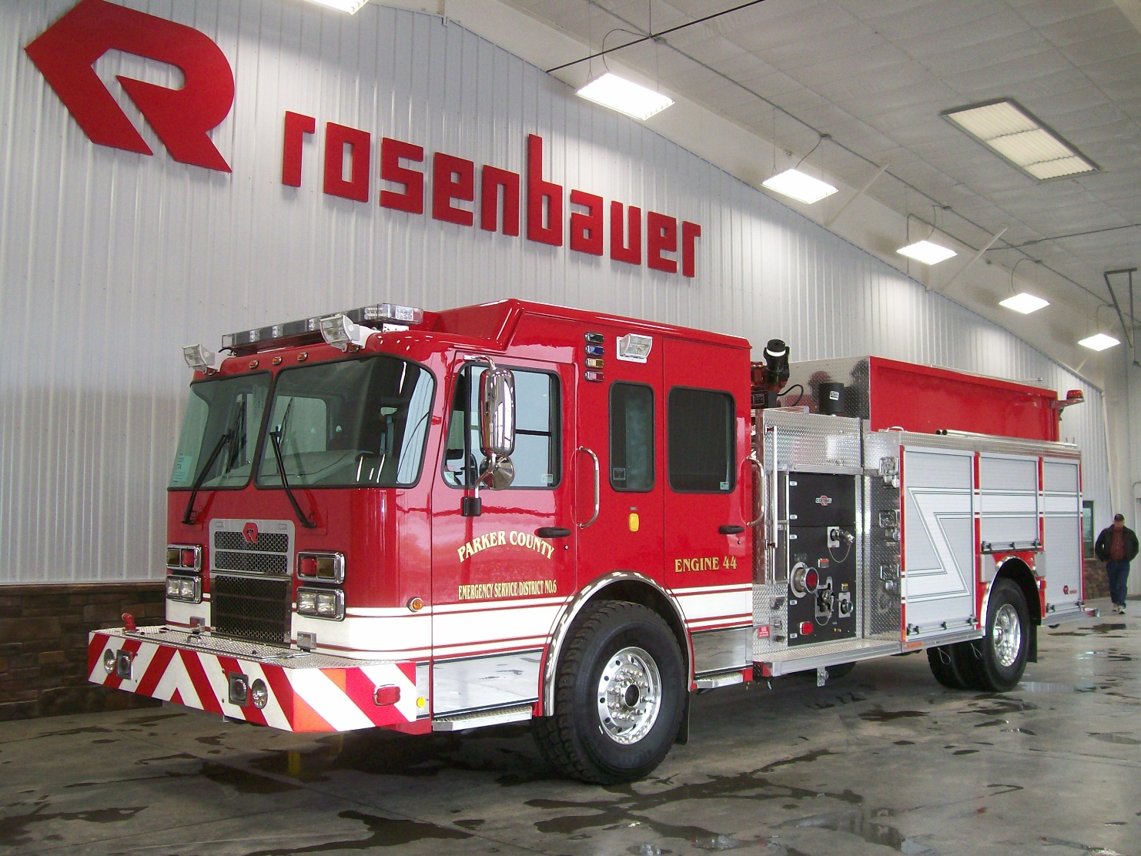
Inhaltsverzeichnis
Einleitung – Tatü Tata
Was macht Rosenbauer?
Der Panther 6x6
Marktsituation
Finanzbericht 2018
Ziele und Strategie
Bildquelle:http://dacofire.com/rosenbauer-fire-trucks

Slide 3
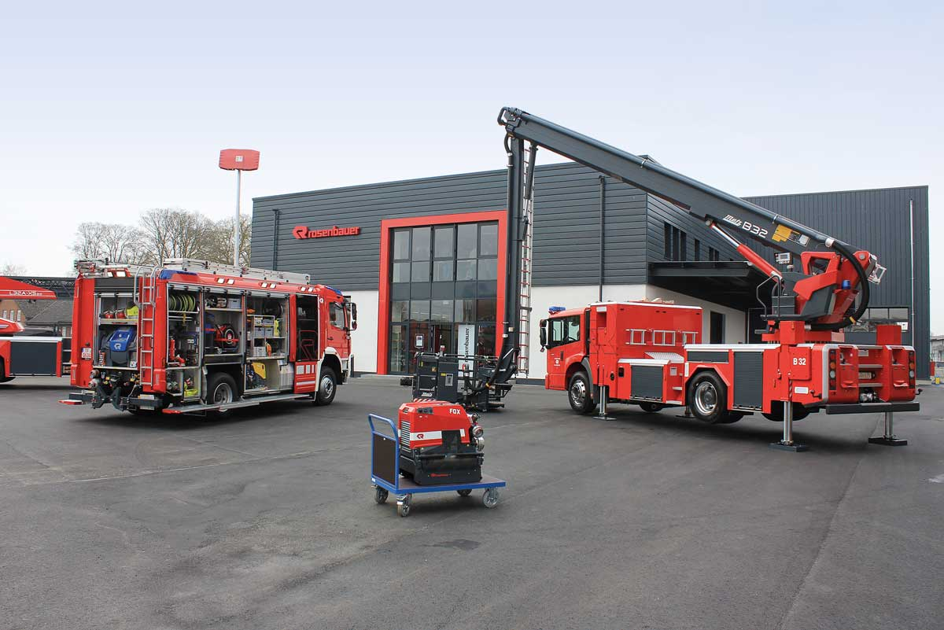
Was ist Rosenbauer?
Familienunternehmen aus Österreich
Weltweit „konkurrenzlos“
rüstet Lastwagen zu Feuerwehrautos um
In-house Service und Training
Feuerwehr- und Brandschutzzubehör
Bildquelle: https://www.kohlhammer-feuerwehr.de/de/news/rosenbauer-servicecenter-in-viersen-eroffnet-214

Slide 4
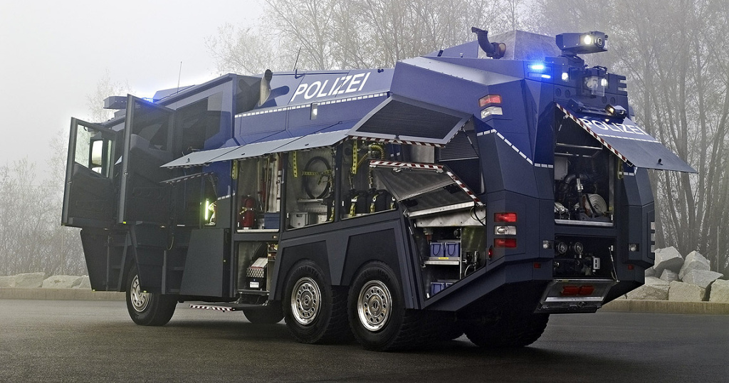
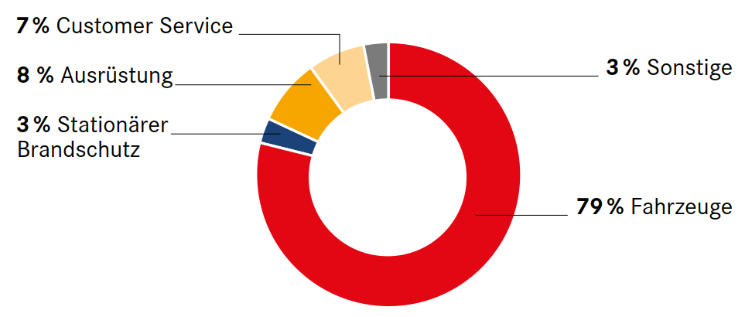
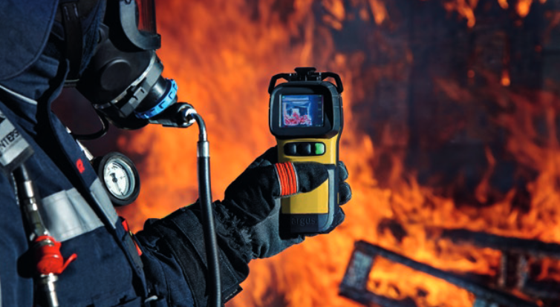
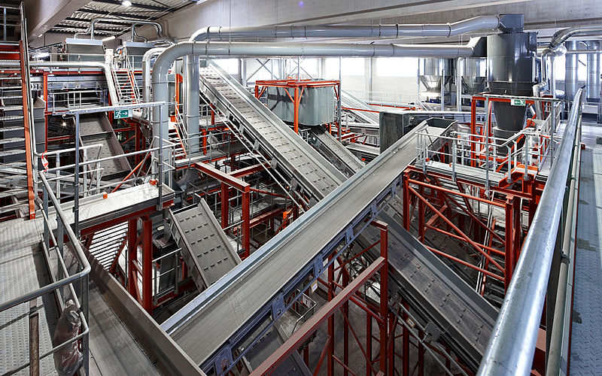
Was macht Rosenbauer?
Bildquelle: https://www.autowp.ru/mercedes-benz/actros/mp3/87381/rosenbauer_wasserwerfer_10000/pictures/n4h1kc/
Bildquelle: https://www.rosenbauer.com/de/ch/world/produkte/ausruestung/waermebildkameras
Bildquelle: https://www.rosenbauer.com/de/ch/world/produkte/vorbeugender-brandschutz/raumloeschanlagen

Slide 5
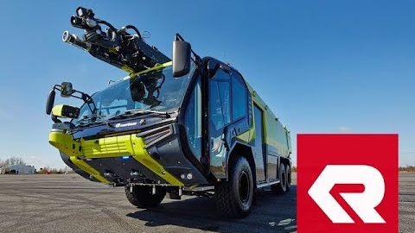
Panther 6x6
Videoquelle: https://www.youtube.com/watch?v=8weVJBGDpHI

Slide 6
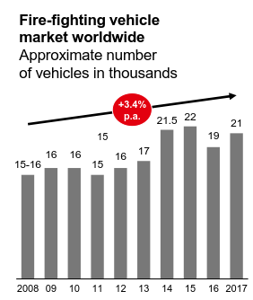
Marktsituation
https://www.rosenbauer.com/de/at/group/investor-relations/finanzpublikationen/finanzpublikationen-2018
Vehikelmarkt erfährt ein jährliches Wachstum von 3.4%
Umsatz von Rosenbauer ist um 7.3% gewachsen
Nachfrage in den USA gestiegen aufgrund von Ersatzinvestitionen
Stärkste Märkte sind Europa, Nordamerika und Asien
Rekordbestelleingang von 1.1 Mrd. €

Slide 7
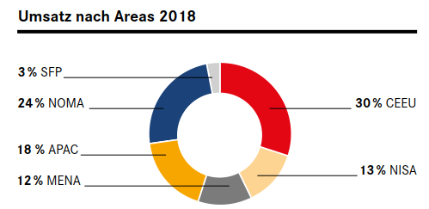
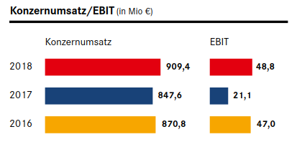
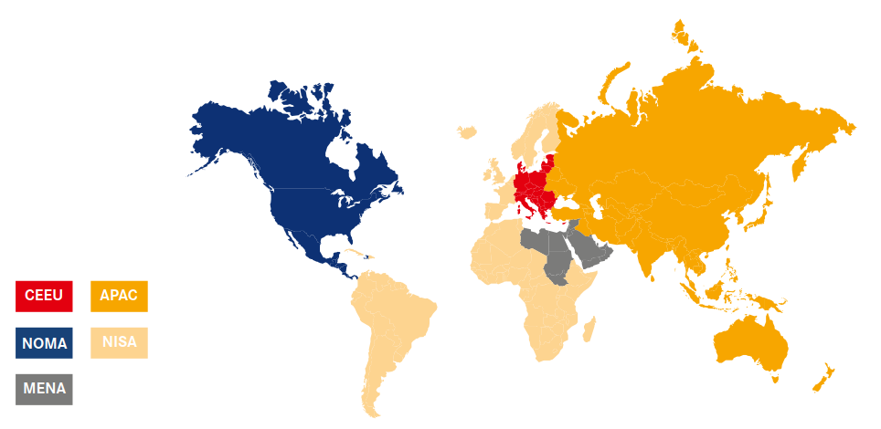
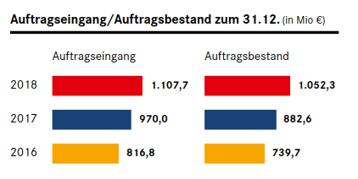
Geschäftsbericht 2018
https://www.rosenbauer.com/de/at/group/investor-relations/finanzpublikationen/finanzpublikationen-2018
+5.3%

Slide 8
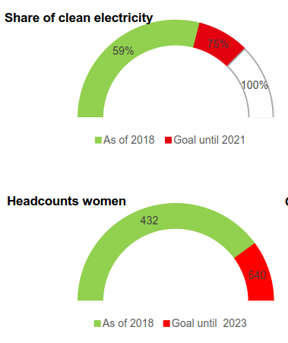
Ziele & Strategie
https://www.rosenbauer.com/de/at/group/investor-relations/finanzpublikationen/finanzpublikationen-2018
Nachhaltigkeit
75% Grünstrom im Konzern bis 2021
Einsparung von 100‘000 m² Plastikfolie pro Jahr
Angestellte
Reduktion der Arbeitsunfälle auf 30 pro 1 Mio. Arbeitsstunden bis 2023
Frauenquote um 25% erhöhen bis 2023
Produkte & Gesellschaft
Release eines Feuerwehrautos mit alternativem Antrieb bis 2021

Slide 9
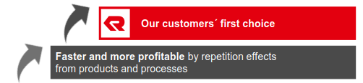
Unternehmenspolitik
https://www.rosenbauer.com/de/at/group/investor-relations/finanzpublikationen/finanzpublikationen-2018
Strategischer Fokus

Slide 10
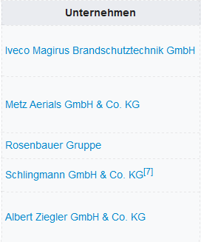
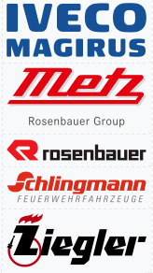
Feuerwehrfahrzeuge Kartell
https://de.wikipedia.org/wiki/Feuerwehrfahrzeuge-Kartell
Seit 2009 aktiv
2011 entlarft
Geschäftsführer trafen sich am Zürich Airport für
Preis- und Quotenabsprachen
20.5 Mio € Busse für die Beteiligten Unternehmen

Slide 11

Danke für Ihre Aufmerksamkeit!
Bildquelle: https://www.jpc.de/jpcng/books/detail/-/art/martina-leykamm-tatuetata-meine-fahrzeuge/hnum/6851670

